Slide 1
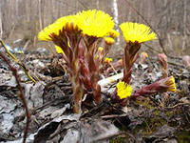
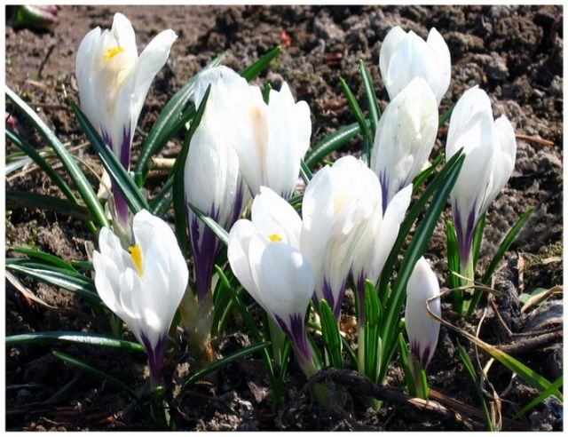
ПЕРВОЦВЕТЫ
Кротова Тамара Николаевна
воспитатель коррекционной
группы ГБДОУ№58
Приморского района
г Санкт - Петербурга

Slide 2
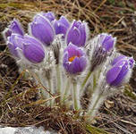
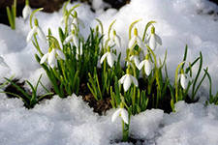
Подснежник
Распускается после
таяния снега. Эти.
чудесные белые
колокольчики, которые
появляются ранней
весной, когда в лесу
Ещё лежит снег.
Поэтому в народе его
Именуют подснежником.

Slide 3
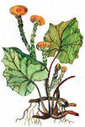
Мать-и-мачеха
Весну цветов, как и подснежник,
открывает мать-и – мачеха. Этот
золотистый цветок растёт на
Солнечных местах.
Называется он так, потому, что
нижняя часть листа покрыта
густыми белыми волосками.
Они мягкие, гладкие, как мама.
А верхняя часть – гладкая и холодная
Словно прикосновения злой мачехи.

Slide 4
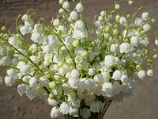
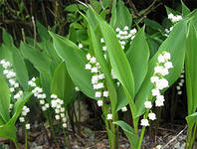
Ландыши
Похожи на белые бубенчики и
растут они в лесу. Ландыши
любят тень и влагу. У него два
или три овальных тёмно- зелёных
листика, а на стебле располагаются
один за другим несколько белых
цветков.

Slide 5
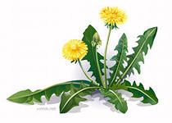
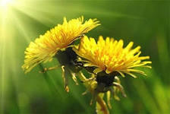
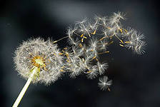
Одуванчик
Этот цветок похож на
маленькое золотое
солнышко. Растёт
он повсюду – в садах
и огородах, вблизи
домов и по обочинам
дорог, на лугах и в
полях.

Slide 6
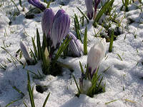
Загадки о цветах
Под сугробом он растёт,
Снеговую воду пьёт.
Из – под снега расцветает,
Раньше всех весну встречает!

Slide 7
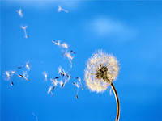
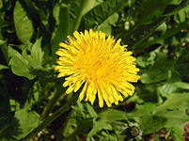
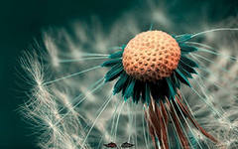
В белой шапке стоит дед,
Если дунешь – шапки нет!

Slide 8
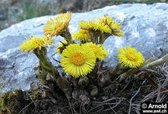
Он и мачеха, и мать,
Как цветочек этот звать?

Slide 9
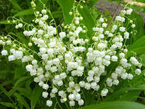
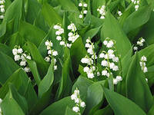
Белые звоночки
У меня в садочке,
На зелёном стебельке
Прячутся в тенёчке.

Slide 10
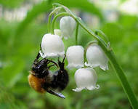
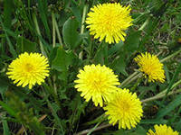
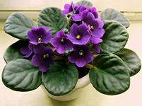
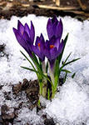
ИГРА «ЧТО ЛИШНЕЕ»

Slide 11
Составь цветок из частей. Назови его.
Подснежник

